Slide 1
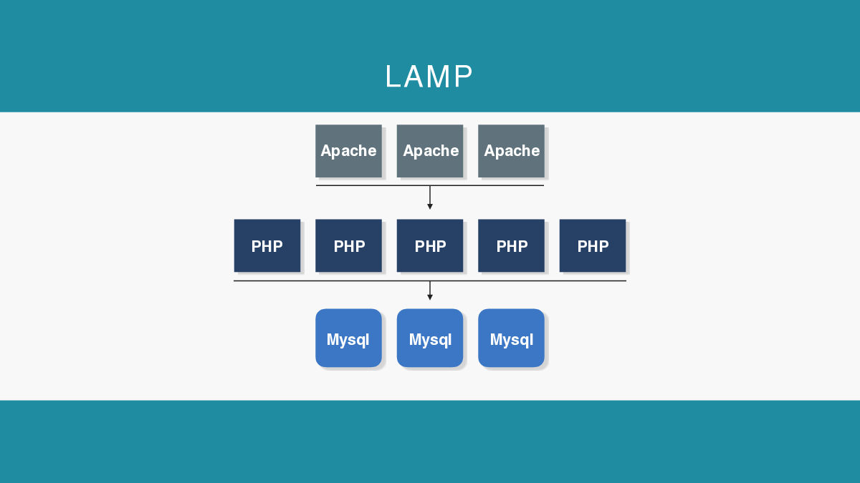
神马都是浮云！！！

